Slide 1
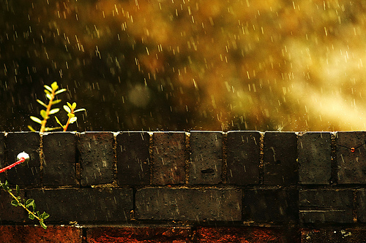
全能父上帝

Slide 2
全能父上帝，晝夜掌管天地萬邦。
全能父上帝，晝夜掌管天地一切。

Slide 3
萬國也讚美主，光輝普照在世間；
我要敬拜祂，屈膝稱讚上帝恩。

Slide 4
要讓全地歡騰榮耀主，
國度全屬你。

